Slide 1

Huawei EBG

Slide 2


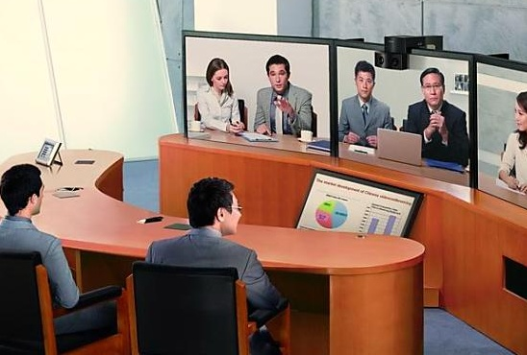
Consumer
Business Group
Carrier
Business Group
Enterprise
Business Group
Smartphones
Mobile Broadband
Home Devices
Fixed Network
Wireless Network
Global Services
Telecom Software and Core Network
Network Energy
Enterprise Networking
Cloud Computing and Data Centers
UC&C
Management and Tools
Wireless
Information, Distribution
und Präsentation
Information,
Transmission
Information Verarbeitung,
Analyse und Speicherung

Slide 3
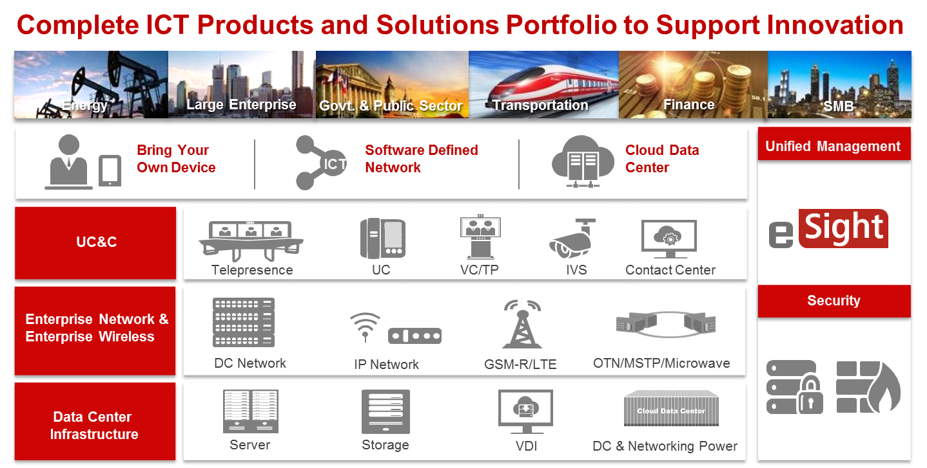
ALSO Osnabrück (NT-Plus)
ALSO Soest

Slide 4
Huawei EBG Channel Struktur
Huawei Enterprise
ALSO Deutschland
Distribution
VAP Value Added Partner
Gold
Silver
Authorized
Registered
End User
4
17.10.2019

Slide 5
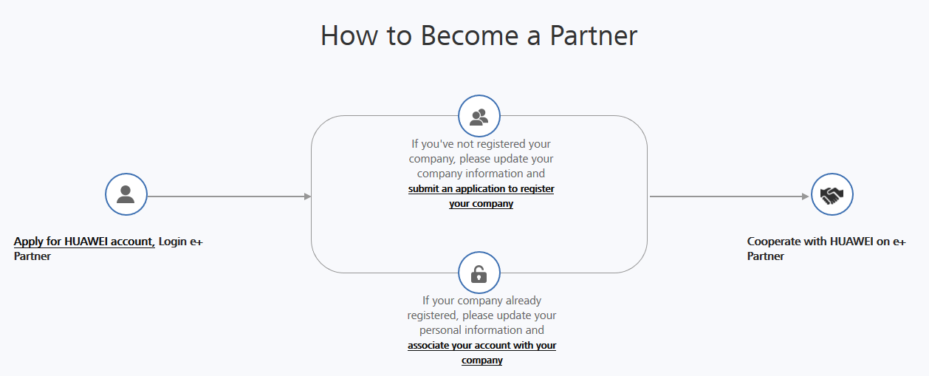
Wo und wie melde ich mich an
ePartner http://partner.huawei.com/

Slide 6
Anmeldung zum Authorized Partner und warum
ePartner http://partner.huawei.com/
„Certifications & Trainings“
„Apply for: Tier 2 Authorized Partner Status“
Die Freischaltung seitens Huawei kann 1 bis 2 Tage dauern
Als authorisierter Partner hat man Zugriff auf das Konfigurationsportal SCT, eDesigner und kann nach den ersten getätigten Umsätzen auch Demo-Ware bei Huawei beziehen.

Slide 7
Zertifizierungsbedingungen & Partnerentwicklung 2018
Partnerstufen
Tier | Annual Sales Targets in MioUSD | General Requirements
Gold Partner | 0.5 | 1 Sales + 1 Pre-Sales Specialization, 3 Star CSP Post Sales Certificate Have strong customer development capabilities Have strong solution integration capabilities Have capabilities of providing installation services for Huawei products
Silver Partner | 0.25 | 1 Sales Certification, one dedicated Huawei specialist Have strong customer development capabilities Have some solution integration capabilities Have capabilities of providing installation services for Huawei products
Authorized Partner | Have transactions | Have some sales experience
Specialized Certification |  | Partner Category
 |  | Distributor | VAP | Gold | Silver | Authorized Partner
Sales Certification | (HCS) |  |  | 1 | 1
Presales Certification | (HCS Presales) | 2 | 1 | 1
Post sales Certification | ( HCNA/P) | 1 / 1 | 2 / 2 / 1 HCIE | 1

Slide 8
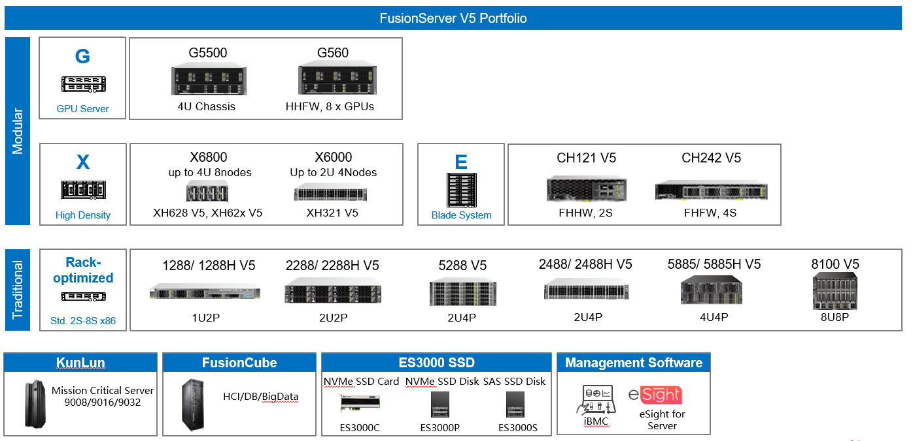
Huawei Server Portfolio

Slide 9
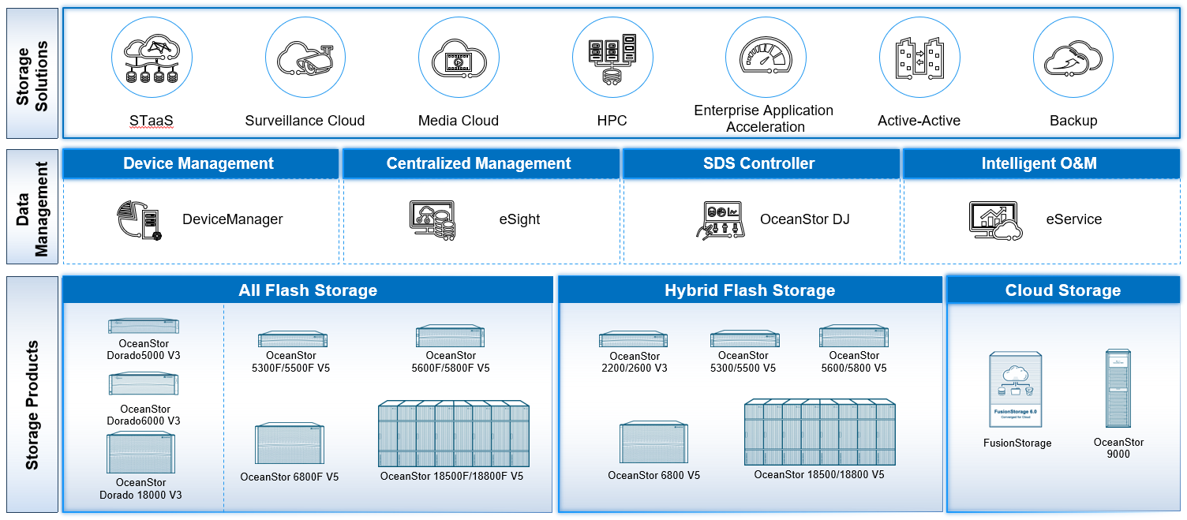
Huawei Storage Portfolio

Slide 10
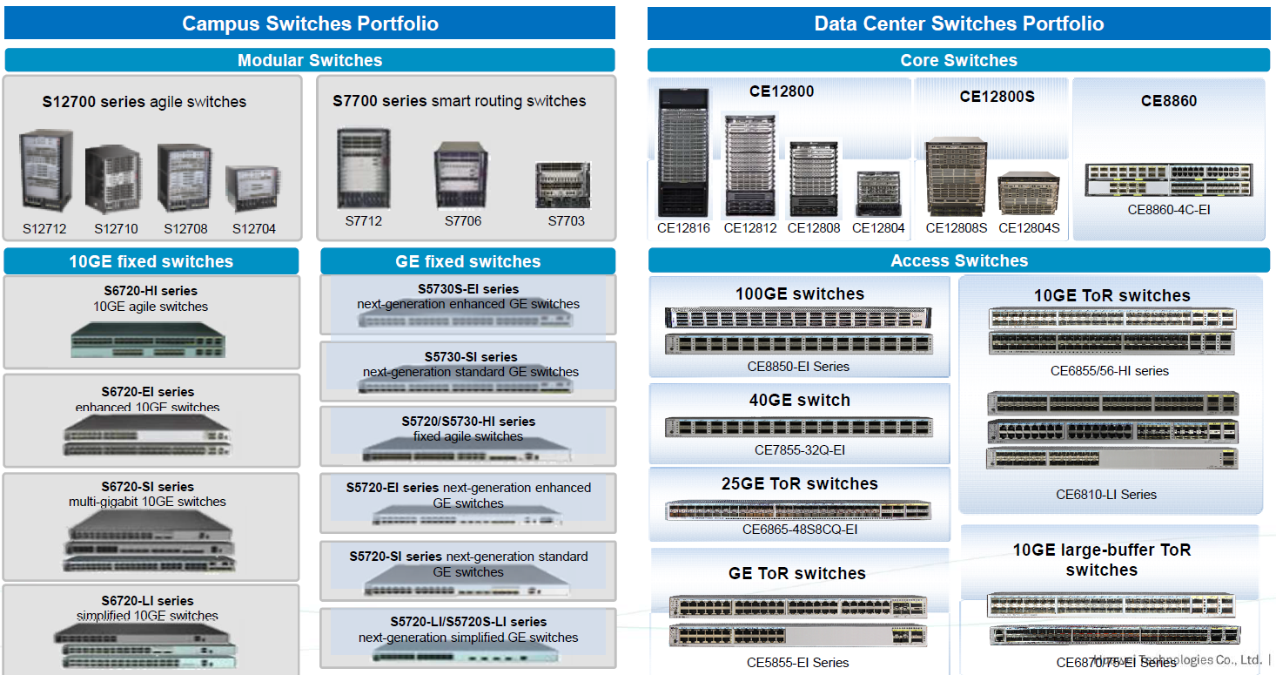
Huawei Network Portfolio

Slide 11
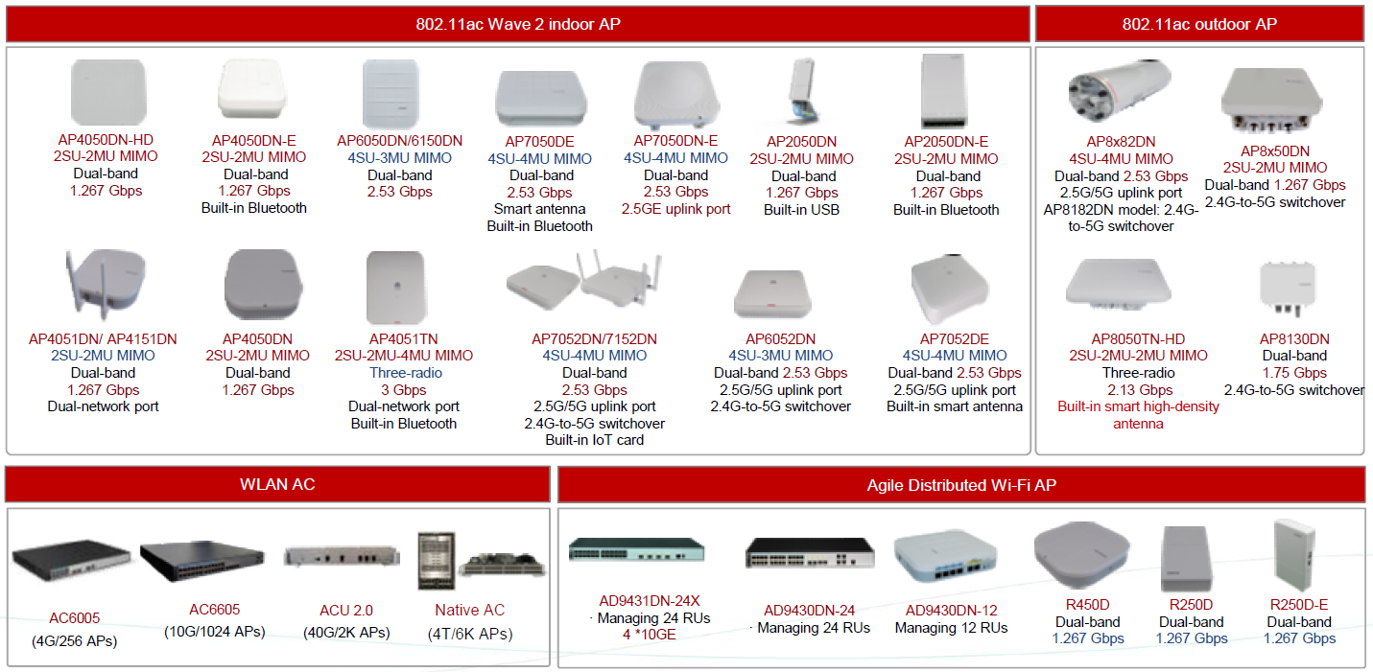
Huawei WLAN Portfolio

Slide 12
Service Go-To-Market Konzept
Huawei Enterprise Services
Service Model
Partner Branded Services
+
Huawei Branded Services
Delivery Model
Co-Care
Sold and Delivered by Partners, Working Collaboratively with Huawei
Hi-Care
Sold by Huawei or Resell by Partner, Delivered by Huawei
Service Partners
CSP Level
Service Discount
Sales Rebate
(Delivery Rebate only for Co-Care)
Training Fund for technical and Certification
First node implementation support
Partner
Values
★ ★ ★
√
√
√
√
★ ★ ★★
√√
√
√√
√
★ ★ ★★★
√√√
√
√√√
√

Slide 13
Wie unterstützt mich Also im Huawei Geschäft?
Hilfestellung bei der Partnerregistrierung
(z.B. Freischaltung von Projekttools wie dem Konfigurator SCT, eDesigner, ePartner etc.)
Regelmäßige Vertriebsschulungen (Webcasts)
Regelmäßige Pre-Sales-Trainings an den ALSO-Standorten Soest, Straubing und Berlin

Slide 14
Wie unterstützt mich Also im Huawei Geschäft?
Unterstützung bei der Vernetzung mit Huawei
(Solutions und Sales – auch Vorort in Düsseldorf)
Unterstützung bei der Projektregistrierung
(Projektschutz und -pricing ab etwa 50k USD)
Erstellung und Verifizierung von Konfigurationen im Projektumfeld
(huawei@also.com oder anrufen!)
Kostenlose Leihstellungen von Demo-Geräten
(Etwa 3 Wochen lang – Rückversand trägt der Partner)

Slide 15
Wo finde ich Informationen?
www.also.at/huawei
  aktuelle Promotions
  Veranstaltungen und Trainingstermine
http://e.huawei.com/de
SCT http://app.huawei.com/sct/
ePartner http://partner.huawei.com/
http://Support.huawei.com/enterprise/toolsinfo
http://e.huawei.com/de/partner/demo/deal-registration
Partner Handbook 2018 (Die Version 2019 ist in Vorbereitung)

Slide 16
Wo finde ich Informationen
https://www.huawei.com/en/privacy-and-gdpr
https://www.huawei.com/en/about-huawei/declarations/statement-on-anti-corruption
https://www.huawei.eu/what-we-do/cyber-security
https://www.huawei.com/en/about-huawei/declarations/export-control

Slide 17
Vielen Dank
huawei@also.com

